Slide 1

第８章 CPU 的结构和功能
8.1 CPU 的结构
8.2 指令周期
8.3 指令流水
8.4 中断系统

Slide 2
本章重点
1. 指令周期和CPU 工作周期的概念
2. 一个完整的指令周期中的信息流程
3.掌握各种中断技术，实现多重中断需配置哪些硬件
4. 响应优先级和处理优先级的区别

Slide 3
本章难点
中断技术在现代计算机中起着重要作用。为了更好地吃透这一内容，建议结合第五章学习，便于建立整机概念。

Slide 4
8.1 CPU 的结构
一、 CPU 的功能
1. 控制器的功能
取指令
分析指令
执行指令，发出各种操作命令
控制程序输入及结果的输出
总线管理
处理异常情况和特殊请求
2. 运算器的功能
实现算术运算和逻辑运算

Slide 5
二、CPU 结构框图
CPU 与系统总线
指令控制
PC IR
操作控制
CU 时序电路
时间控制
ALU 、寄存器
数据加工
处理中断
中断系统
CPU
ALU
寄存器
控制总线
数据总线
地址总线
图8.1 使用系统总线的CPU
中断
系统
CU

Slide 6
三、 CPU 的寄存器
1. 用户可见寄存器（用户可对其编程）
通用寄存器：由程序设计者指定许多功能。存放操作
数，也可作为寻址方式寄存器等。例如
基址寄存器、变址寄存器、栈指针等
(2) 数据寄存器：存放操作数（满足各种数据类型）。
两个寄存器拼接存放双倍字长数据
(3) 地址寄存器：存放地址,其位数应满足最大的地址范围
用于特殊的寻址方式,段基值,栈指针
(4) 条件码寄存器：存放条件码，可作程序分支的依据
如 正、负、零、溢出、进位等

Slide 7
2.不可见寄存器--控制和状态寄存器
(1) 控制寄存器
PC
MAR
M
MDR
IR
控制 CPU 操作
其中 MAR、MDR、IR 用户不可见
PC 用户可见
(2) 状态寄存器
PSW 寄存器
存放程序状态字

Slide 8
四、控制单元 CU 和中断系统
1. CU 产生全部指令的微操作命令序列
组合逻辑设计
硬连线逻辑
参见 第４篇
微程序设计
存储逻辑
2. 中断系统
参见 8.4 节
五、ALU
参见 第６章

Slide 9
8.2 指令周期
一、 指令周期的基本概念
1 . 指令周期
取出并执行一条指令所需的全部时间
取指、分析
取指周期
完成一条指令
执行
执行周期
取指阶段
执行阶段
取指周期
执行周期
（取指、分析）
（执行指令）
指令周期
图8.5 指令周期定义示意图

Slide 10
2. 每条指令的指令周期不同
取指周期
NOP
指令周期
取指周期
执行周期
ADD mem
指令周期
取指周期
执行周期
…
MUL mem
指令周期
图8.6 各种指令周期的比较

Slide 11
3. 具有间接寻址的指令周期
取指周期
间址周期
执行周期
指令周期
图8.7 具有间址周期的指令周期
4. 带有中断周期的指令周期
取指周期
间址周期
执行周期
中断周期
指令周期
具有中断周期的指令周期图

Slide 12
5. 指令周期流程
取指周期
有间址吗？
是
否
间址周期
执行周期
是
有中断吗？
否
中断周期
图8.8 指令周期流程

Slide 13
6. CPU 工作周期的标志
CPU 访存有四种性质
取 指令
取指周期
取 地址
间址周期
CPU 的4个工作周期
取 操作数
执行周期
存 程序断点
中断周期
FE
IND
EX
INT
D
D
D
D
CLK
1
FE
1
IND
1
EX
1
INT
图8.9 CPU工作周期的标志

Slide 14
二、 指令周期的数据流
1. 取指周期数据流
地址总线
数据总线
控制总线
CPU
PC
PC
MAR
MAR
存储器
CU
CU
+1
IR
MDR
IR
MDR
图8.10 取指周期数据流

Slide 15
2. 间址周期数据流
数据总线
控制总线
地址总线
CPU
PC
MAR
MAR
存储器
CU
CU
MDR
IR
MDR
图8.11 间址周期数据流

Slide 16
3. 执行周期数据流
不同指令的执行周期数据流不同
4 . 中断周期数据流
地址总线
数据总线
控制总线
CPU
PC
MAR
PC
MAR
存储器
CU
CU
MDR
MDR
图8.12 中断周期数据流

Slide 17
8.3 指令流水
为了提高计算机运行速度，可从两方面入手：
提高器件性能：
器件由电子管、晶体管、集成电路到超大规
模集成电路的发展，其性能已经获得了突破
性进展。
开发系统的并行性：
在同一时刻或同一时间段内完成两种或两种
以上性质相同或不同的功能，指令流水作业
就是一项开发并行性的重要技术。

Slide 18
一、指令流水原理
1. 指令的串行执行
取指令 1
执行指令 1
取指令 2
执行指令 2
取指令 3
执行指令 3
…
图8.13 指令的串行执行
取 指 令：取指令部件完成
总有一个部件 空闲
执行指令：执行指令部件完成
2. 指令的二级流水
取指令 1
执行指令 1
图8.14 指令的二级流水
取指令 2
执行指令 2
取指令 3
执行指令 3
指令预取
若取指和执行阶段时间上完全重叠
指令周期 减半，速度提高 1 倍

Slide 19
8.4 中断系统
一、概述
1. 引起中断的各种因素
…
(1) 人为设置的中断
转管指令
如转管指令
管理程序
…
图8.23 自愿中断示意
(2) 程序性事故：
溢出、操作码不能识别、除法非法等
(3) 硬件故障
(4) I/O 设备
用键盘中断现行程序
引起中断的各个因素称为中断源。
(5) 外部事件：

Slide 20
2. 中断系统需解决的问题
(1) 各中断源如何向 CPU 提出请求 ？
(2) 各中断源同时提出请求怎么办 ？
(3) CPU 什么条件、什么时间、以什么方式响应中断 ？
(4) 如何保护现场 ？
(5) 如何寻找入口地址 ？
(6) 如何恢复现场，如何返回 ？
(7) 在处理中断的过程中又出现新的中断怎么办 ？
以上问题需要 硬件 ＋ 软件 共同解决。

Slide 21
二、中断请求标记和中断判优逻辑
1. 中断请求标记 INTR
一个请求源一个 INTR 中断请求标记触发器
多个 INTR 组成中断请求标记寄存器
1
2
3
4
5
n
主存读写校验错
掉电
过热
阶上溢
非法除法
键盘输入
打印机输出
图8.24 中断请求标记寄存器
INTR 分散 在各个中断源的 接口电路中
INTR 集中在 CPU 的中断系统内

Slide 22
2. 中断判优逻辑
(1) 硬件实现（排队器）
① 分散在各个中断源的 接口电路中， 链式排队器
参见 第五章
② 集中 在 CPU 内
INTP₁
INTP₂
INTP₃
INTP₄
1
1
1
1
1
&
&
&
INTR₁
INTR₂
INTR₃
INTR₄
图8.25 集中在CPU内的排队器
INTR₁ 、 INTR₂ 、 INTR₃ 、 INTR₄ 优先级按降序排列

Slide 23
(2) 软件实现（程序查询）
A、B、C 优先级按降序排列
是
是否 A 请求？
转 A 的服务程序入口地址
否
是
是否 B 请求？
转 B 的服务程序入口地址
否
是
是否 C 请求？
转 C 的服务程序入口地址
否
…
图8.26 按A>B>C…优先级别的软件排队

Slide 24
三、中断服务程序入口地址的寻找
1. 硬件向量法
中断向量
主存
主存
…
12 H
JMP 200
12 H
入口地址 200
向量地址
形成部件
13 H
JMP 300
13 H
入口地址 300
14 H
JMP 400
14 H
入口地址 400
…
来自图8.25排队器输出
图8.27 集中在CPU内的向量地址形成部件
图8.28 中断向量表
向量地址 12H、13H、14H
入口地址 200、 300、 400

Slide 25
2. 软件查询法
使用软件寻找中断服务程序的入口地址。
当查询到某个中断源有请求时，会通过无条件
跳转指令转到中断服务程序的入口。

Slide 26
四、中断响应
1. 响应中断的条件
中断允许触发器 EINT = 1，CPU可以响应中断
2. 响应中断的时间
指令执行周期结束时刻由CPU 发查询信号
至排队器
Q
Q
Q
INTR₁
INTR₂
…
INTR_{n}
D
D
D
CPU
中断查询
中断源 1
中断源 2
中断源 n
图8.29 CPU在统一时间发中断查询信号

Slide 27
3. 中断隐指令-CPU在中断周期中由硬件自动完成的指令
(1) 保护程序断点
断点存于 特定地址（如 0 号地址） 内，
也可以进栈
(2) 寻找服务程序入口地址
向量地址
PC
（硬件向量法）
中断识别程序 入口地址
M
PC
（软件查询法）
(3) 硬件关中断
PC
Q
Q
INT
EINT
S
R
S
R
向量地址
形成部件
INT 中断标记
&
1
EINT 允许中断
…
≥1
R – S 触发器
…
排队器
图8.30 硬件关中断示意图

Slide 28
五、保护现场和恢复现场
断 点：中断隐指令完成
1. 保护现场
寄存器内容：中断服务程序完成
2. 恢复现场：中断服务程序完成
保护现场
PUSH
中
断
服
务
程
序
其它服务程序
视不同请求源而定
恢复现场
POP
中断返回
IRET

Slide 29
六、中断屏蔽技术
1. 多重中断的概念
k
l
m
k +1
l +1
m +1
第一次
中断
第二次
中断
第三次
中断
程序断点 k+1 , l+1 , m+1
图8.31 多重中断示意图

Slide 30
2. 实现多重中断的条件
(1) 提前设置开中断指令
(2) 优先级别高的中断源有权中断优先级别低的中断源
中断服务程序
主程序
（ A、B、 C、 D 优先级按降序排列）
中断
请求
A
B
C
D
B、C
D
A
图8.32 多重中断处理示意图

Slide 31
3. 屏蔽技术
(1) 屏蔽触发器的作用
INTP₁
INTP₂
INTP₃
INTP₄
INTR
Q
D
MASK
1
1
1
1
CPU
查询
1
&
&
&
&
&
INTR₁
INTR₂
INTR₃
INTR₄
Q
D
MASK₁
MASK₂
MASK₃
MASK₄
MASK = 0（未屏蔽）
MASK_{i} = 1 （屏蔽）
INTR 能被置 “1”
INTP_{i} = 0 （不能被排队选中）
图8.33 具有屏蔽功能的排队器

Slide 32
(2) 屏蔽字
将所有的屏蔽触发器组合在一起，构成一个屏蔽寄存哭器，屏蔽寄存的内容称为屏蔽字。
…
16个中断源 1，2，3 ， 16 按降序排列
中断优先级与中断屏蔽字的关系
优先级
屏 蔽 字
1
1 1 1 1 1 1 1 1 1 1 1 1 1 1 1 1
2
0 1 1 1 1 1 1 1 1 1 1 1 1 1 1 1
3
0 0 1 1 1 1 1 1 1 1 1 1 1 1 1 1
4
0 0 0 1 1 1 1 1 1 1 1 1 1 1 1 1
5
0 0 0 0 1 1 1 1 1 1 1 1 1 1 1 1
6
0 0 0 0 0 1 1 1 1 1 1 1 1 1 1 1
…
…
15
0 0 0 0 0 0 0 0 0 0 0 0 0 0 1 1
16
0 0 0 0 0 0 0 0 0 0 0 0 0 0 0 1

Slide 33
(3) 屏蔽技术可改变处理优先等级
响应优先级不可改变
处理优先级可改变（通过重新设置屏蔽字）
中断源 | 原屏蔽字 | 新屏蔽字
A B C D | 1 1 1 1 0 1 1 1 0 0 1 1 0 0 0 1 | 1 1 1 1 0 1 0 0 0 1 1 0 0 1 1 1
响应优先级 A→B→C→D 降序排列
处理优先级 A→D→C→B 降序排列

Slide 34
服务程序
D程序
C程序
B程序
A程序
主程序
t
A处理完
B处理完
D处理完
A、B、C、D
同时请求中断
C处理完
图8.34 CPU执行程序的轨迹（原屏蔽字）

Slide 35
(3) 屏蔽技术可改变处理优先等级
按A→D→C→B 降序排列
服务程序
D程序
C程序
B程序
A程序
主程序
t
A处理完
D处理完
B处理完
A、B、C、D
同时请求中断
C处理完
图8.35 CPU 执行程序轨迹（新屏蔽字）
(4) 屏蔽技术的其他作用
可以人为屏蔽 某个中断源的请求
便于程序控制

Slide 36
(5) 新屏蔽字的设置
保护现场
置屏蔽字
开中断
中断服务
关中断
恢复现场
恢复屏蔽字
开中断
中断返回
图8.36 采用屏蔽技术的中断服务程序

Slide 37
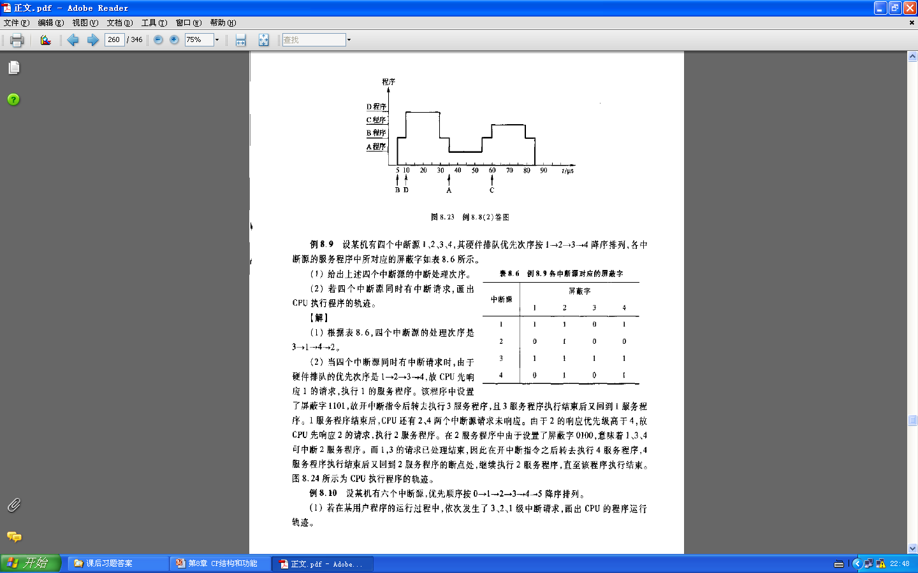
2
表8.9 例8.2各中断源对应的屏蔽字

Slide 38
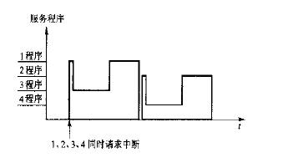
.9
（2）
主程序

Slide 39
4. 多重中断的断点保护
(1) 断点进栈，中断隐指令完成
(2) 断点存入“ 0 ” 地址，中断隐指令完成
开中断指令前，必须先将 0 地址 单元的内容转存至其
他地址单元中，才能真正保存每一个断点。

Slide 40
选择题:
1、指令周期是 。
A.CPU分析一条指令的时间 B.CPU从主存取出一条指令的时间
C.CPU从主存取出一条指令直到执行完这条指令的时间
2、中断周期触发器用于___。
A.向CPU发中断请求
B.指示CPU是否进入中断周期
C.开放或关闭中断系统
3、CPU响应中断的时间是 。
A.一条指令执行结束 B. 外设提出中断 C.取指周期结束
4、响应外设中断请求的条件是 。
A.外设提出中断
B.外设工作完成和系统允许时
C.外设工作完成和中断标记触发器为”1”时
C
B
A
B

Slide 41
B
5、在中断周期中，由 将允许中断触发器置”0”。
A.关中断指令 B.中断隐指令 C.开中断指令
6、某机有四级中断，优先级从高到低为1→2 →3 →4。若将优先级顺序修改，改后1级中断的屏蔽字为1011，2级中断的屏蔽字为1111，3级中断的屏蔽字为0011，4级中断的屏蔽字为0001，则修改后的优先顺序从高到低为 。
A. 3→2 →1→4
B. 2→3 →4→1
C. 2→1 →3→4
D. 1→3 →4→2
C

Slide 42
B
7、中断周期前是 ，中断周期后是 。
A.取指周期，执行周期
B.执行周期，取指周期
C.间址周期，执行周期

Slide 43
作业题:
P370 8.5 8.24 8.25 8.26 8.27 8.28

